Slide 1
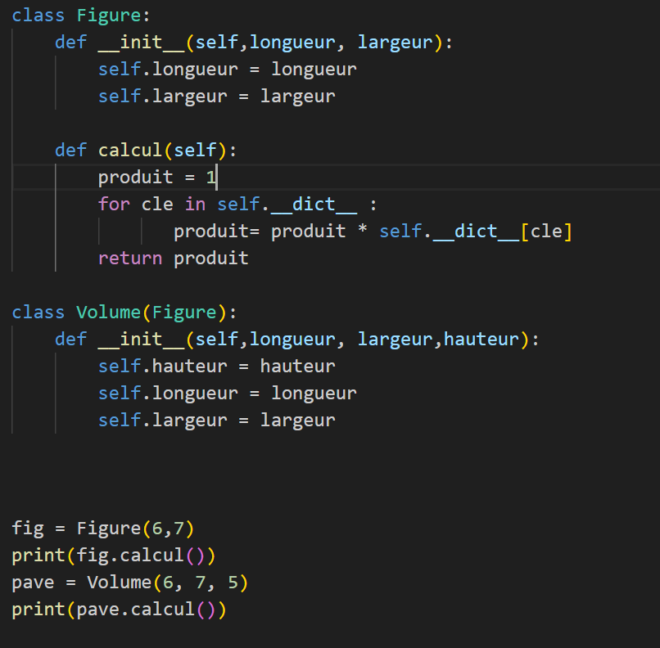
Cycle: Environnement – refact_1 => refactorisez le constructeur de la classe Volume en utilisant super().

